Slide 1
Introduction à l’UV SI01 « science et débat public »
Peut-on rendre les technologies plus démocratiques ?
Citoyens Vs experts : qui peut agir en démocratie technique ?

Slide 2
De quoi parle l’UV?
Découvrir la thématique des débats autour de la science et de l’innovation, des approches critiques des technologies, réfléchir à la posture sociétale de l’ingénieur.e
Comprendre la complexité des relation entre science et démocratie, notamment en contexte de transition écologique et des notions qu’elle bouscule : « progrès », « liberté », « abondance »
Saisir pourquoi il est désormais indispensable « d’ouvrir » la science et de co-construire l’expertise sur le monde tel que nous voulons l’habiter : penser la science et l’innovation au service de la société
Dresser le portrait robot de l’ingénieur.e contemporain : sensible aux enjeux de transition écologique, convaincu de l’importance d’une gouvernance démocratique de l’innovation et initié à une pensée systémique de la technologie
Se sensibiliser aux notions clés du sujet : débat public, démocratie participative légitimité, expertise plurielle, élaboration collective des choix sociétaux, controverses, incertitude, démocratie technique, approche sociotechnique, bifurcation, arbitrage, acceptabilité…
Expérimenter le débat public en pratique à travers des projets concrets

Slide 3
Saisir la difficulté de se mettre d’accord sur le progres

Slide 4
Intégrer les enjeux de la non-neutralite des techniques

Slide 5
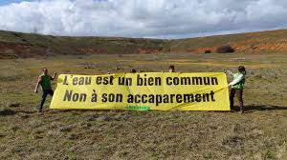
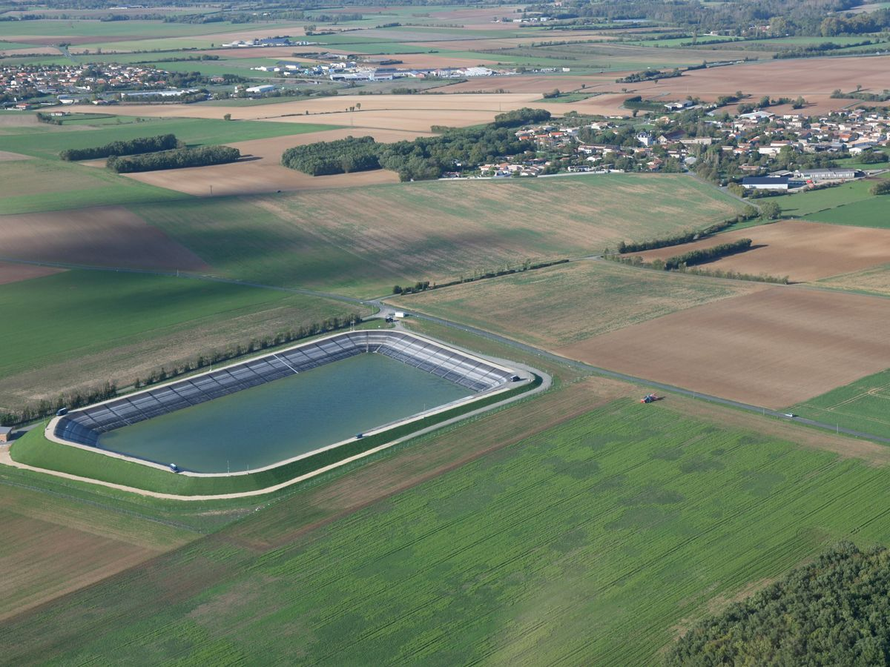
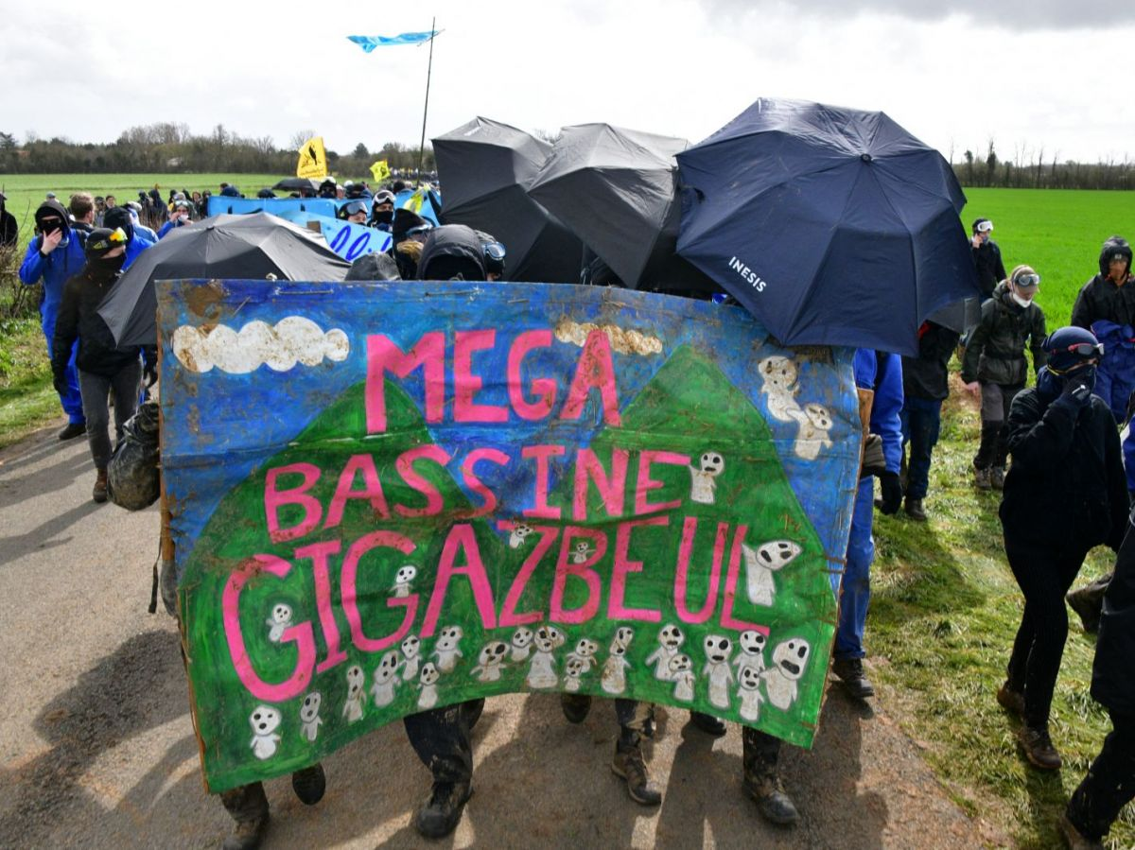
Comprendre les Mega BASSINES

Slide 6
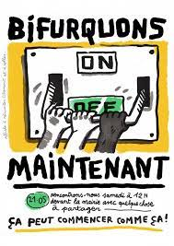
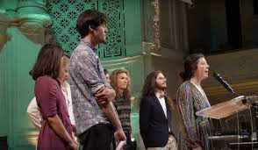
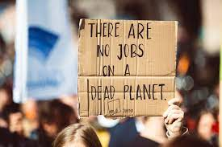
Desertion/bifurcation

Slide 7
Une contributions aux « défis TSH » (1/3)
Imaginer de nouvelles alternatives.
Face aux impasses des modèles extractivistes, productivistes et consuméristes, quelle ingénierie voulons-nous, pour quel avenir ? Entre désertion, résignation, et technosolutionnisme, des alternatives s’offrent à nous lorsqu’il faut envisager avec discernement la place des technologies dans l’expérience humaine.
Toutefois, pour être en capacité de penser et d’imaginer de véritables alternatives techniques, il faut être en mesure de les articuler à des alternatives socio-politiques, économiques, philosophiques, cognitives, organisationnelles... A propos de ces alternatives, nos disciplines proposent des modèles, concepts, généalogies, méthodes, récits, expériences… qui permettent de sortir de l’impression anxiogène d’un enfermement systémique, et d’imaginer des rapports autres aux vivants et à la planète.

Slide 8
Une contributions aux « défis TSH » (2/3)
Raconter un avenir désirable
« Durabilité », « frugalité », « sobriété », « low tech »,… : quels supports et quels espaces pour évaluer ces nouveaux récits sociotechniques, et les transformations qu’ils encouragent ? Quelles formes de visualisation, de communication, d’argumentation, de discours et de débats ? Un défi pour l’ingénieur.e de demain est en effet d’être capable de raconter, d’expliciter et de se positionner sur les récits qui accompagnent les innovations auxquelles il/elle contribue.

Slide 9
Une contributions aux « défis TSH » (3/3)
Inclure et prendre soin.
Classes, handicaps, genres, âges, ethnies,… : que serait une ingénierie inclusive, permettant à chacun et à chacun de se (re)trouver dans les techniques qui font notre monde ? A partir de quelles valeurs et modèles de société peut-elle s’envisager ? Comment la conception technique est-elle aussi une conception de milieux, responsable de formes nouvelles de visibilisation, d’émancipation, et de soin des autres, mais aussi des choses et de la planète ?

Slide 10
Des relations entre science et société complexes et évolutives

Slide 11
Une évolution historique: du contrôle du territoire à la sécurité des populations
À partir de l’Ancien Régime, on voit l’appareil d’État se doter de capacités de connaissance portant spécifiquement sur le territoire :
Développement des techniques de cartographie, de la géographie => conception de l’exercice du pouvoir comme souveraineté sur un territoire
Ce qui se joue dans cette période correspond à la transition de la logique de la souveraineté à la logique de la « sécurité » de la population comme problématique principale du gouvernement.

Slide 12
Une expertise au service de l’action publique et de l’intérêt général
Sous la IIIe République, c’est autour de l’émergence des services publics (chemin de fer, électricité, traitement des eaux, transports urbains, etc.) que se déploie une expertise de réseaux, souvent détenue par des ingénieurs issus de grandes écoles..
À l’issue de la Seconde Guerre mondiale, quand l’urgence est à la reconstruction et que l’État-providence s’impose comme nouveau paradigme de l’action publique, sont fondées les grandes institutions qui ont incarné les savoirs d’État : l’École nationale d’administration (ENA) est fondée en 1945, le Commissariat général du plan et l’Institut national des statistiques et des études économiques (Insee) en 1946
Concevoir des politiques qui correspondent à une certaine idée de l’intérêt général, reposant notamment sur le développement économique.
Les 30 glorieuses, vont donner l’impression que ça marche… du coup ne va pas donner la culture de l’ouverture et de l’écoute

Slide 13
Pourquoi la montée des controverses socio-techniques est-elle un bouleversement si important ?

Slide 14
Multiplication des tensions

Slide 15
Changement de contexte et montée des controverses
Qu’est-ce qu’une controverse ?
Situation de confrontation de points de vue contradictoires sur un sujet instable
Risque et incertitude
Déficit de réponses face à ces risques
Dimensions technologiques et scientifiques mais aussi sociales, politiques, symboliques
Hiérarchie des valeurs
Complexification des débats!
Notes:
1/ A controversy : a situation where there is a confrontation of conflicting views on an instable subject.
We talk about the « society of risk » to name the contemporary society where lots of innovations presents risks we cannot evaluate precisely.
Risks increases with uncertainty : for example, it is unclear what will happen to nuclear waste in 100 years or 1000 years.
Deficit in response to these risk.
2/ The scientific and technologic innovations brings social, politic, symbolic, ethic, moral issues beside technological and scientific issues. Most of the time, a position, a view depends of the hierarchy of values held by a person. For example, abortion is technically possible, as well as the diagnosis of Trisomy 21, or artificial insemination, but for moral reasons some people may refuse them. Very religious people (catholics, christians) refuse abortion except in the case of life-threatening for the mother, (in case of Trisomy 21 they considere that come close to eugenism). Very traditionnal people refuse artificial insemination for couples of women. In France, abortion and diagnosis of Trisomy 21 are legal, and artificial insimination is possible but only for heterosexual couples. So, most couples of women go in Belgium or Spain to do so.

Slide 16
Les nanotechnologies

Slide 17
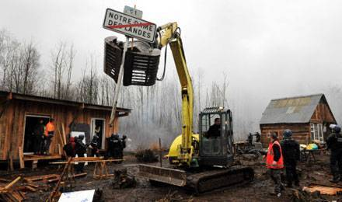
De grands projets

Slide 18
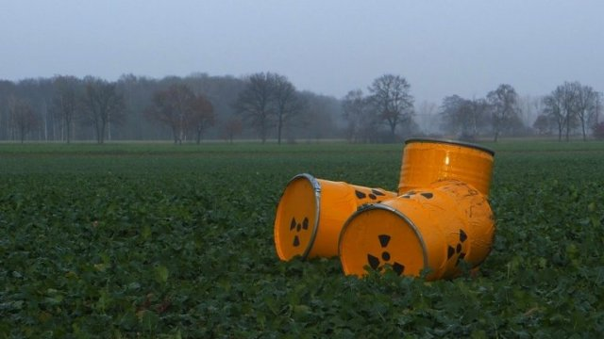
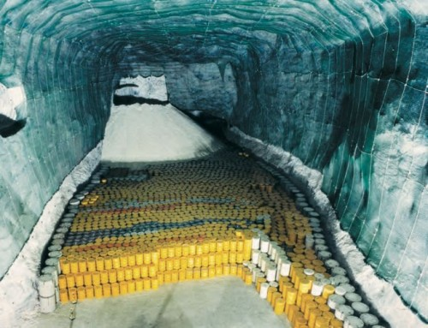
Les déchets nucléaires

Slide 19
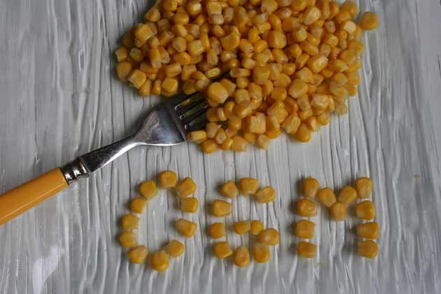
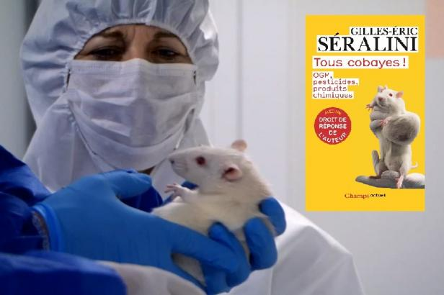
Les OGM

Slide 20
Des tensions qui ouvrent de nouveaux questionnements

Slide 21
Une remise en question inévitable
Qu’est-ce qui rend un expert digne de confiance ?
Et quelle place faut-il lui accorder dans les délibérations portant sur l’intérêt général, en démocratie ?
« La vraie responsabilité des scientifiques est de mettre la science à la portée du public et d’accepter un débat avec la société sur le sens de la recherche » J-P. Dupuy
Comment inventer une communication qui ne soit pas une promotion ?
Comment lutter contre la défiance citoyenne?
=> C’est la posture sociale de l’ingénieur qui est questionnée

Slide 22
Pourquoi « ouvrir » la science aux non-initiés?
Inscrire la science comme une part de la culture pour mieux comprendre le monde qui nous entoure
Rendre légitime des choix scientifiques face une innovation toujours plus complexe
Eviter l’effet « tour d’ivoire » et sensibiliser les scientifiques à la portée sociale de la connaissance produite

Slide 23
Que doit-on attendre des techniciens?
La nécessité d’avoir conscience de la variété des points de vue sur le monde
Le besoin de faire le lien entre la science et les questions sociétales: poser la question des valeurs associées: à quoi sert la science?
Nouveaux modes de médiation science/ société : forums hybride, renouveau de la médiation scientifique
La communication scientifique comme mode d’engagement au monde des acteurs quels qu’ils soient.
Notes:
Très complexe : peut on définir les connaissances utiles aux choix démocratiques ? Comment produire un citoyen « éclairé » qui puisse discuter avec les scientifiques alors meme que les acteurs ne maitrisent pas la complexité d’un même problème (sous ses différents angles par ex).
« le débat démocratique est en effet une technique de décision sociale qui ne prend son sens et sa force qu’une fois admise la large ignorance où nous sommes des tenants et des aboutissants de nos comportements collectifs » :

Slide 24
Pourquoi parler des technologies comme des enjeux politiques?
les technologies peuvent être :
autoritaires (quand par exemple elles perpétuent des hiérarchies illégitimes),
individualisées (lorsque les individus peuvent leur attribuer seuls un rôle ou un autre),
communautaires ou coopératives (lorsqu’elles perpétuent des hiérarchies légitimes, par exemple une hiérarchie qui amène à plus de démocratie),
de masse (ce qui implique une élite détachée du reste)
transcommunautaires (qui facilite les relations entre plusieurs communautés).
Elles sont souvent à la croisée de plusieurs idéaux : exemple de la smart city

Slide 25
Pourquoi sont-elles si rarement mises en débat?
Les technologies sont des structures sociales : elles affectent tous les membres de la société, qu’ils le veuillent ou non
La difficulté de considérer la dimension polypotente des technologies : les multiples effets secondaires et externalités de toutes sortes qu’elles produisent sont souvent occultées.
C’est pourtant au regard de ces effets qu’une démocratie devrait pouvoir anticiper, jauger, et décider ou non d’adopter une technologie.
L’exemple des réseaux de transport et du « tout automobile »

Slide 26
Des questions loin d’être théoriques
Des réponses proposées dépend la qualité de notre débat démocratique, de la pertinence et de l’efficacité des décisions prises par les responsables politiques, et donc de la cohésion nationale comme de la vigueur de nos institutions.
La défiance, qui ne doit pas être comprise comme le contraire de la confiance, mais plutôt comme son ombre critique, apparaît plus difficile que jamais à surmonter, dans un monde où les autorités ont de plus en plus de mal à « faire autorité »

Slide 27
Le débat public pour explorer les controverses
L’approche par l’instruction du public valide le principe d’une consultation en aval
Mais sur le terrain, la participation va au-delà de la pédagogie et discussion de l’objectivité et de la construction des « faits scientifiques » : contre-expertise et remise en cause de la « vérité »
Ouvre la voie à un débat qui explore les controverses et rend visible la complexité

Slide 28
Citoyens vs experts : qui peut agir en démocratie technique ?
Si les technologies sont des facteurs de changement social importants, alors il paraît plus évident de les soumettre à des processus démocratiques.
Les citoyens sont-ils légitimes? Deux grandes critiques :
Les simples citoyens ne sont « pas capables » => force de l’expérience et de l’intelligence collective
Prévoir les externalités positives ou négatives d’une technologie est difficile => questionner l’existant est aussi une manière de ne pas le renforcer dans ses défauts.
Les décideurs ont souvent peur de la parole citoyenne!
Il y a un vrai enjeu de communication et de citoyenneté.

Slide 29
Fonctionnement de l’uv

Slide 30
Les modes d’évaluation
Contrôle continu des connaissances :
Projets (50%)
« Disputes » (25%)
Travail sur texte (25%)

Slide 31
Exemples de projets (2/2)
Canal Seine Nord Europe : Organisation d’un atelier de controverse à l’UTC autour du projet
Radio : Depuis des années, SI01 est partenaire de la radio Graf’hit et des étudiants animent l’émission « les échos de l’innovation ». Il s’agit de réaliser 4 émissions sur le semestre
les projets “et si” : Projet de pédagogie inversée et exercice de prospective. En partant d’une question, il s’agit de construire une réflexion collective avec le groupe classe. Vous aurez la charge d’animer la discussion avec les étudiants de SI01 pour faire une démonstration de notre capacité collective à inventer l’avenir!
IRSN : Contribuer à une concertation sur le nucléaire sur le réexamen des réacteurs nucléaires français

Slide 32
Exemples de « disputes »
Peut-on mettre des limites à l’innovation ? Le cas de la reconnaissance faciale.
Le numérique peut-il être écologique ?
Face à l’urgence climatique, faut-il attendre que tout s’effondre?
Peut-on encore (vraiment) prendre l’avion?
Climat et environnement : la politique des petits pas est-elle raisonnable?
Fin du mois et fin du monde sont-ils compatible?
Stop covid ou encore? La technologie peut-elle lutter contre les épidémies sans restreindre les libertés?
Un ingénieur est-il “responsable” des innovations qu’il conçoit?

Slide 33
Qu’est-ce qu’on garde de cette séance?

